Slide 1
Πρόσθιος χιαστός
Αποκατάσταση

Slide 2
Ο πρόσθιος χιαστός σύνδεσμος ( ΠΧΣ ) είναι ισχυρός σταθεροποιός ενδοθυλακικός σύνδεσμος του γόνατος που παρέχει περίπου το 86% της αντίστασης στην πρόσθια μετατόπιση της κνήμης.
Η ρήξη του ΠΧΣ οδηγεί σε μηχανική αστάθεια της άρθρωσης του γόνατος, αλλαγή της κινηματικής της και μακροπρόθεσμες αρθρίτιδες.

Slide 3
Κάκωση πρόσθιου χιαστού
Οι κακώσεις του πρόσθιου χιαστού συνδέσμου προέρχονται κυρίως από υπερβολικές φορτίσεις σε συνθήκες:
Έξω στροφής κνήμης και βλαισοποίησης γόνατος σε ελαφριά κάμψη
Έσω στροφής κνήμης και ραιβοποίηση γόνατος σε ελαφρά κάμψη
Ελαφράς κάμψης γόνατος και υπέρμετρης σύσπασης τετρακεφάλου
Υπερέκτασης γόνατος κ έσω στροφής κνήμης

Slide 4
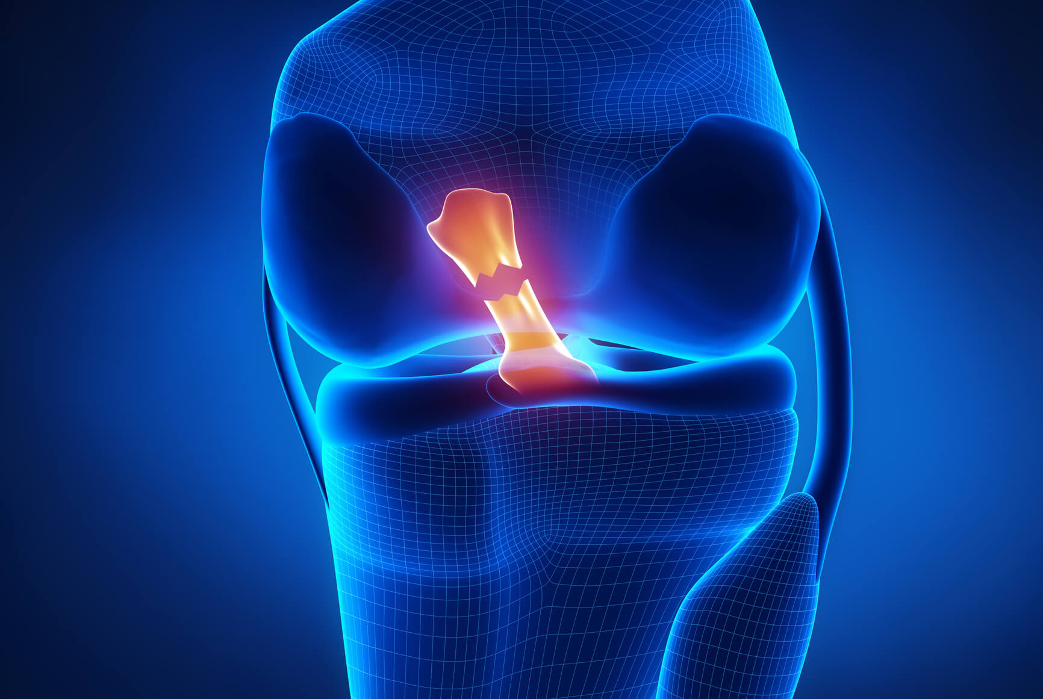
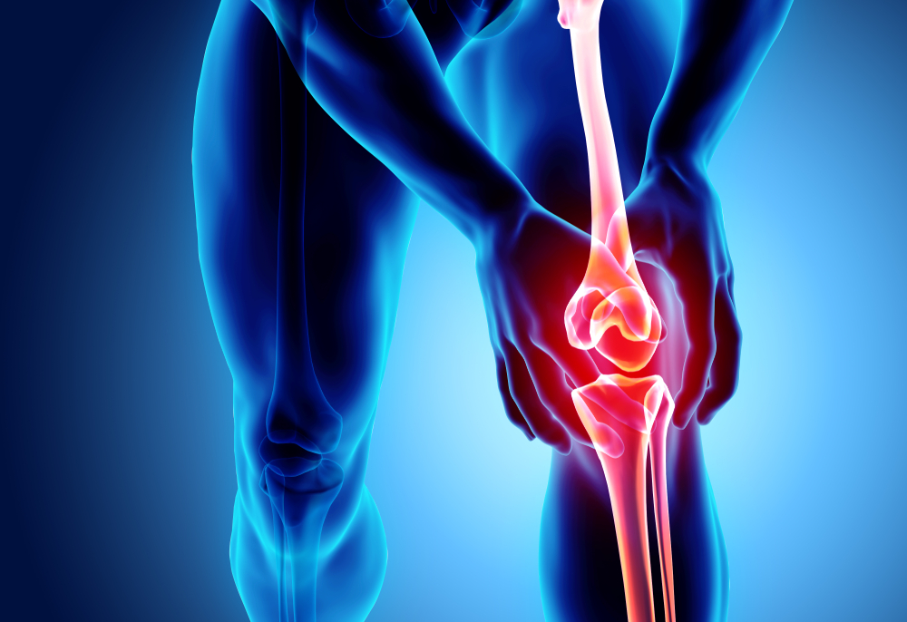

Slide 5
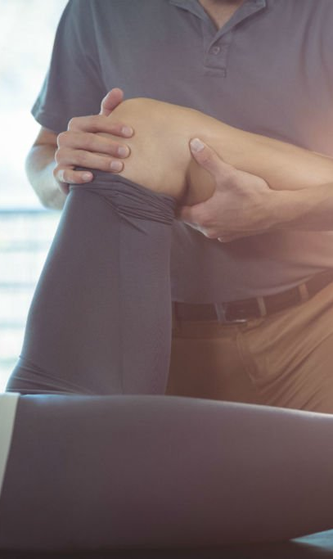
Ο ρόλος του φυσικοθεραπευτή
Μετά την επέμβαση, ο ασθενής χρειάζεται φυσικοθεραπεία για να επανακτήσει την κίνηση, τη δύναμη και τη σταθερότητα του γόνατος.
Ο φυσικοθεραπευτής θα οδηγήσει τον ασθενή σε μία σειρά ασκήσεων και θεραπευτικών προγραμμάτων στοχεύοντας στην πλήρη αποκατάσταση και επανένταξη στις καθημερινές ασχολίες.

Slide 6
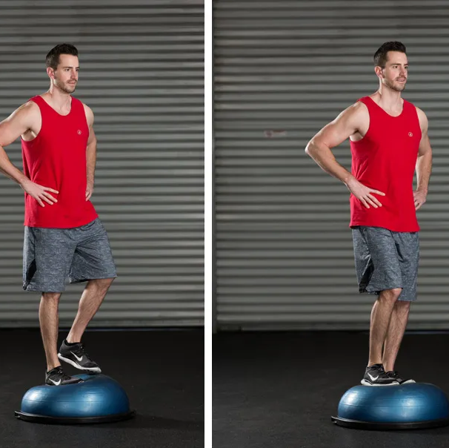
Κινησιοθεραπεία Θεραπευτική άσκηση
Η κινησιοθεραπεία αποτελεί τα τελευταία στάδια της αποκατάστασης του ΠΧΣ καθώς στοχεύει στην τελειοποίηση των λειτουργικών δοκιμασιών του γόνατος.
Κριτήρια για την πλήρη επανένταξη είναι οι εργαστηριακές αξιολογήσεις δύναμης, ελαστικότητας, ιδιοδεκτικότητας και σταθερότητας.

